Slide 1
Виртуальный полигон для исследований динамики четырехроторных ЛА
Выполнил: Загарских А. С. гр. 6113
Научный руководитель: д.т.н. Тропченко А. Ю.

Slide 2
Особенности постановки задачи ВП QuadroX-DS
Качественное воспроизведение аэродинамических эффектов взаимодействия групп БПЛА и окружения
Моделирование инерциальных, барометрических и магнитометрических датчиков
Синтез изображений формируемых камерами БПЛА
Варьирование параметров БПЛА с целью поиска оптимальной конфигурации:
Длина плеча
Двигатели + ESC (по таблицам)
Пропеллеры и т.д. (по таблицам + опт. связь c пакетами CFD)
Выбор окружения для моделирования
Сопряжение с реальным объектом БПЛА
Расчет в реальном масштабе времени

Slide 3
Мотивация создания ВП
Наличие реального объекта и/или объектов в должном количестве
Износ оборудования
Стоимость ошибки на реальном объекте может быть весьма высока
Эксперимент на реальном объекте требует времени на подготовку и развертывание эксперимента, а также на приведение объектов в исходное состояние на каждой итерации

Slide 4
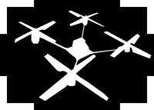
Архитектура виртуального полигона
Система оптического
захвата движения
Средства
журналирования
и анализа
Система управления
- ручное
- авто
Телеметрия
БПЛА
Модель функционирования IMU сенсоров
Модель
видеокамеры
Модель
Модель
аэродинамического
движителя
Модель аэродинамического взаимодействия
Модель тв. тела
6-DOF

Slide 5
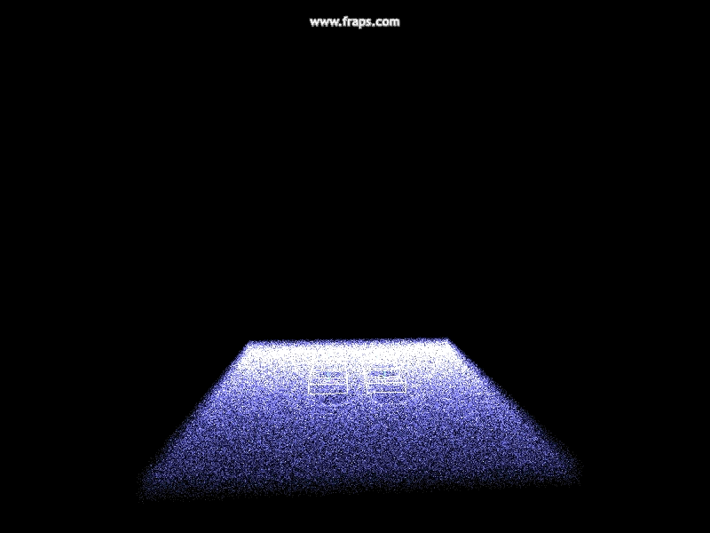
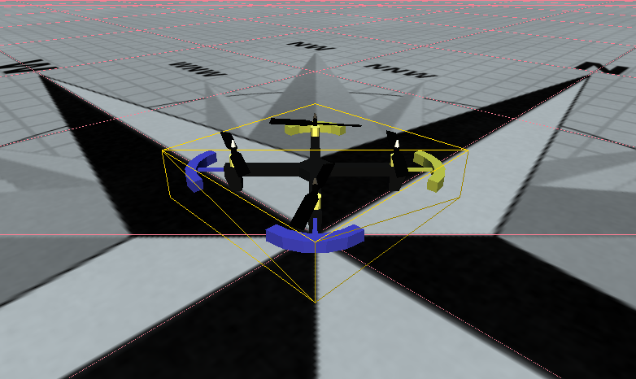
Физическая подсистема (реальное время)
Модель тв. Тела
CCD
6-DOF Rigid body
Двигатели:
По таблицам производителей
По эмпирическим формулам
Решение уравнения Навье-Стокса – расчет вихрей создаваемых роторами
Расчет пропеллеров по эмпирическим формулам в заданном локальном потоке

Slide 6
Модель функционирования бортового оборудования
Сенсоры
Типы сенсоров:
Гироскоп
Акселерометр
Сонар
Магнитометр
Шум
Разрядность
Период дискретизации
Камера
Помехи и шум
Блики в линзах
HDR
Задержки видеопотока
Разные фокусные расстояния и различные оптические искажения

Slide 7
Средства анализа динамики БПЛА
Телеметрия «сырых» данных:
Акселерометр
Гироскоп
Барометр
Магнитометр
Сонар
Телеметрия расчетных данных:
Результаты интегрирования
Управляющие сигналы (ШИМ на ЭКС)
Запись данных в файл для дальнейшей обработки в пакетах математического моделирования
Отображение графиков разных характеристик в режиме реального времени
Motion Capture →

Slide 8
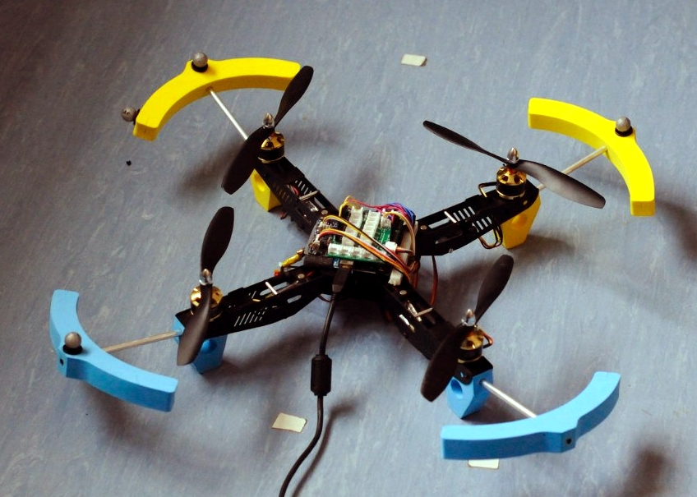
Система оптического захвата движения (1)
Бортовая система навигации всегда подвержена накапливающейся ошибке
➔Необходим внешний стационарный инструмент трэкинга
Оптическая система захвата движения:
Несколько ИК камер с подсветкой
Маркеры на БПЛА
Применение:
Отладка бортовой СУ
Автоматическая посадка на базе
Калибровка

Slide 9
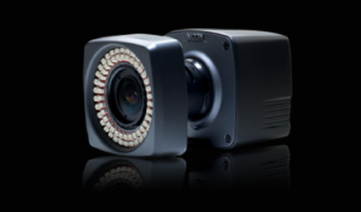
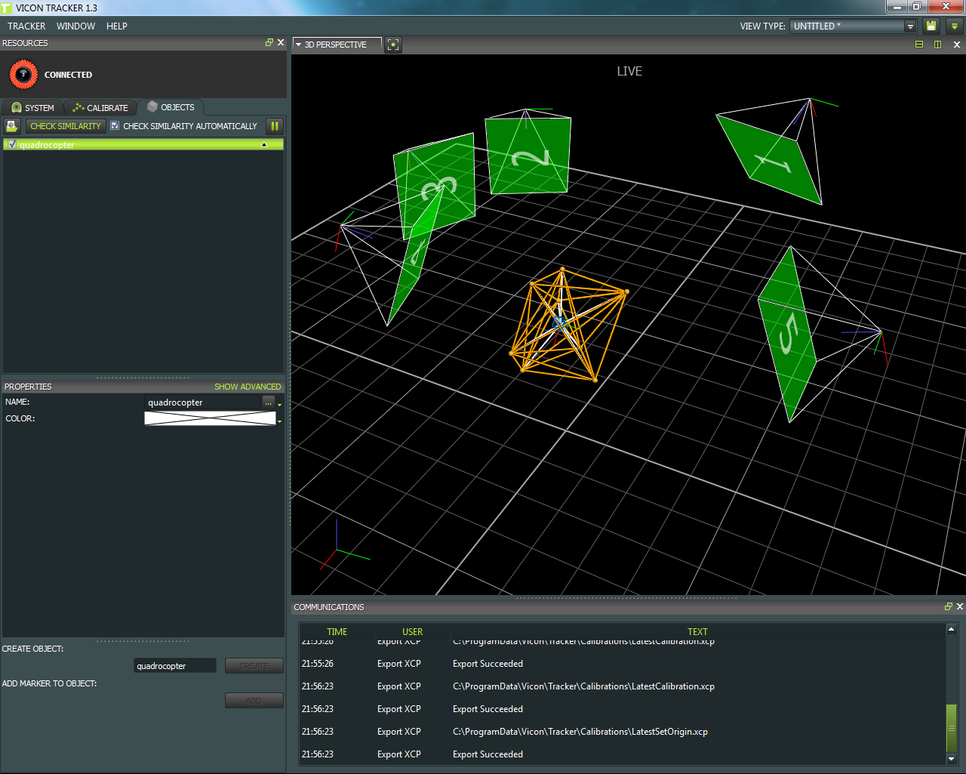
Система оптического захвата движения (2)
Vicon Bonita X8
Vicon Tracker
Высокая точность отслеживания движения твердых тел
Возможность отслеживания нескольких твердых тел и их идентификация
Vicon Tracker выступает как сервер, доступный другим программам

Slide 10
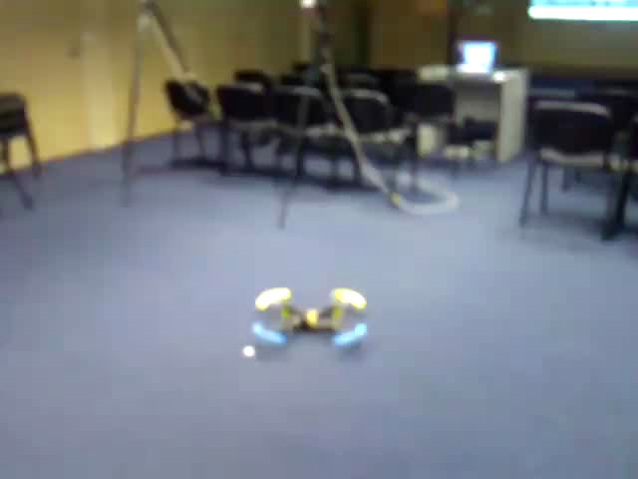

Slide 11
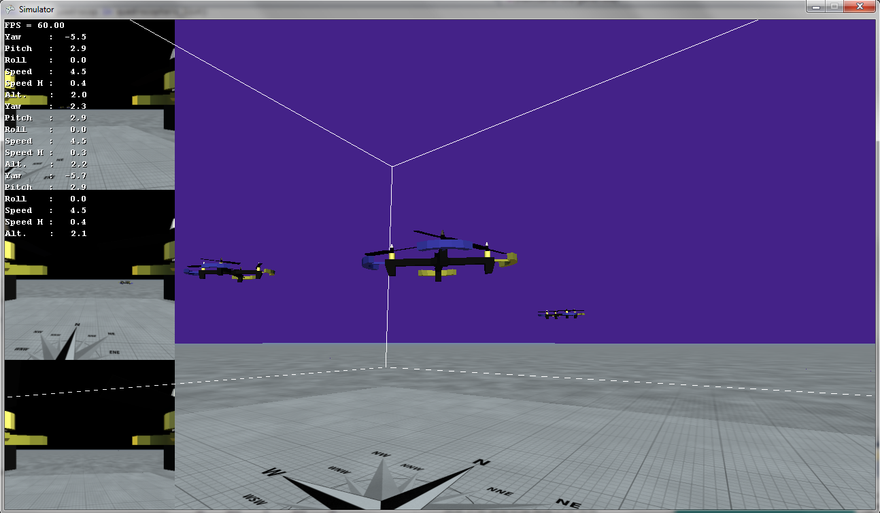
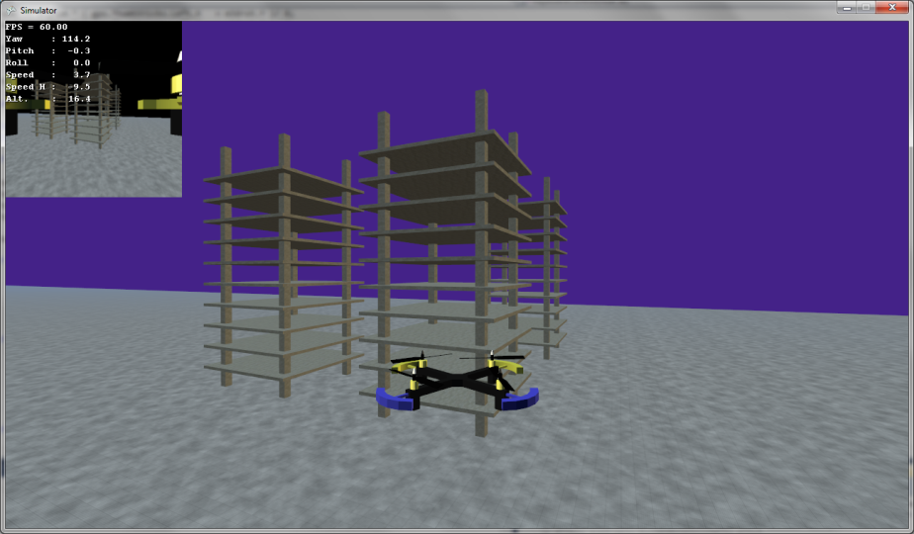
Система управления
Ручное
Клавиатура
Джойстик Xbox 360
3D Mouse Space Pilot
Автоматическое
Выполнение сценариев
Обход опорных точек
Фигуры высшего пилотажа
Групповое поведение
Удержание строя
Перестроение при потере БПЛА

Slide 12
Заключение
Разработана архитектура ВП для изучения динамики 4-х роторных БПЛА в реальном масштабе времени
Спроектирован и частично разработан программно-аппаратный комплекс ВП QuadroX-DS
Реализован механизм мониторинга динамики БПЛА посредством:
Телеметрии сенсоров и результатов работы бортового оборудования
Системы оптического захвата движения

Slide 13
Вопросы?

